Slide 1


Проектирование информационной системы для автоматизации онлайн-продаж спортивных товаров предприятия ИП «Туровец»
Руководитель: профессор
Бедрина Светлана Львовна
Студент группы Б9121-09.03.03 ПИЭ
Туровец Владислав Юрьевич

Slide 2

Цель и задачи проекта
Цель
Задачи
Разработка информационной системы для автоматизации онлайн-продаж предприятия ИП «Туровец».
Автоматизация процесса публикации товаров.
Интеграция с системой учёта товаров.
Обеспечение удобного интерфейса для оформления заказов.
Повышение эффективности управления складскими остатками.
Институт математики и компьютерных технологий
2

Slide 3
Обоснование актуальности
Проблемы, с которыми сталкивается ИП «Туровец»
Ожидаемые преимущества от проекта
Отсутствие онлайн-продаж
Сложности в управлении заказами
Расширение клиентской базы
Оптимизация управления продажами
Новые способы продаж
Институт математики и компьютерных технологий
3

Slide 4
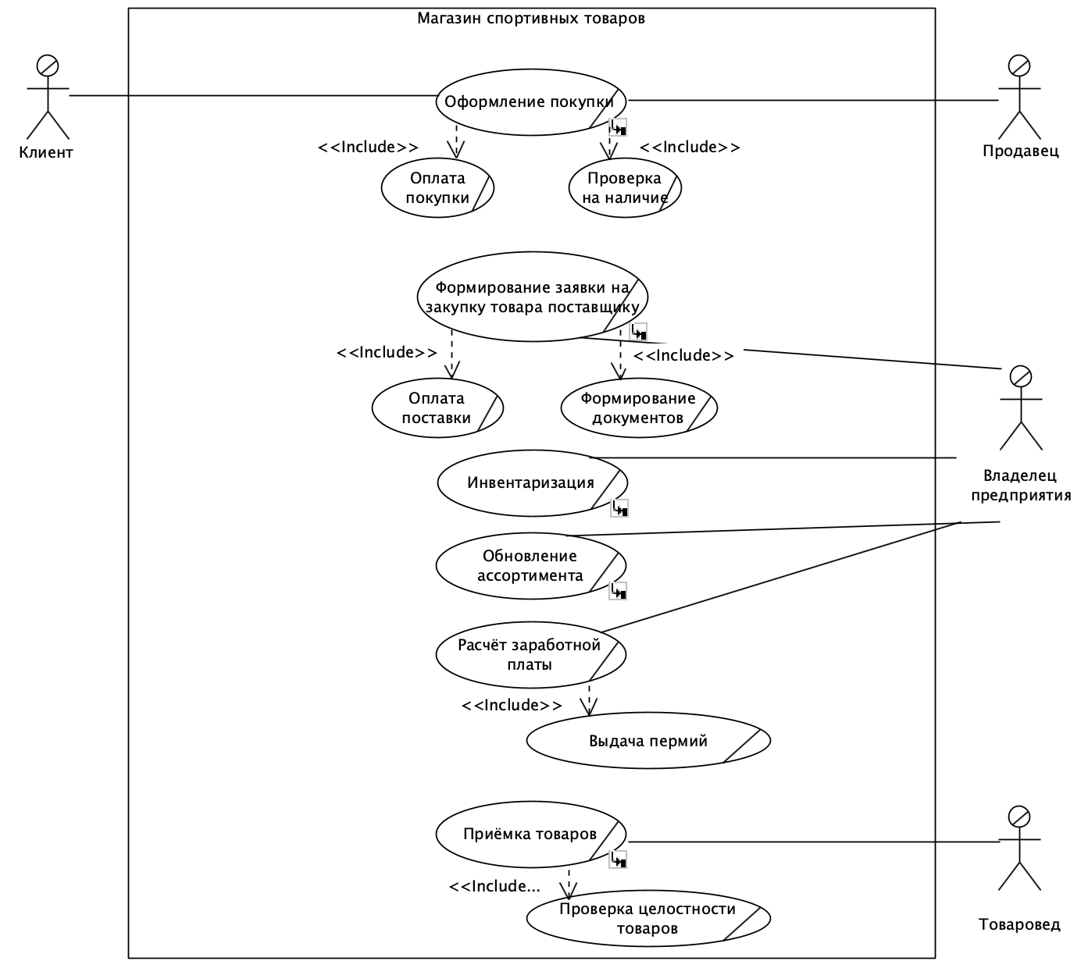
Бизнес-процессы
Институт математики и компьютерных технологий
4

Slide 5
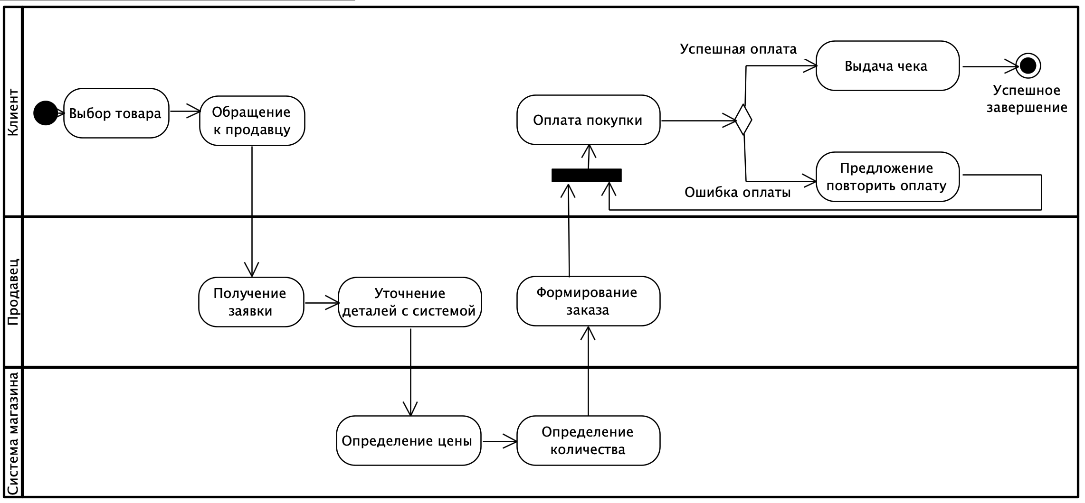
Бизнес-процесс «Оформление покупки»
Институт математики и компьютерных технологий
5

Slide 6
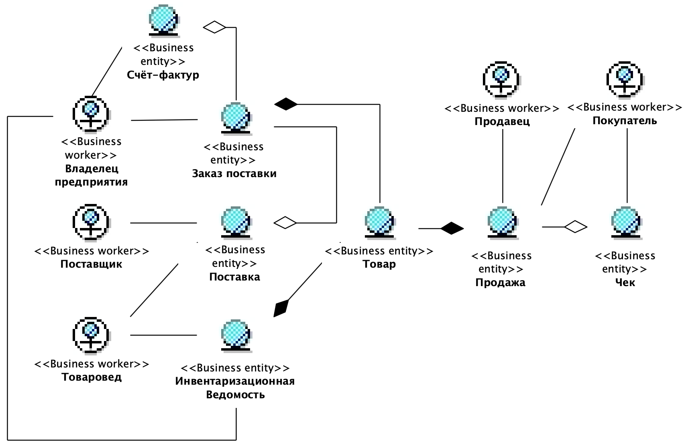
Бизнес-объекты
Институт математики и компьютерных технологий
6

Slide 7
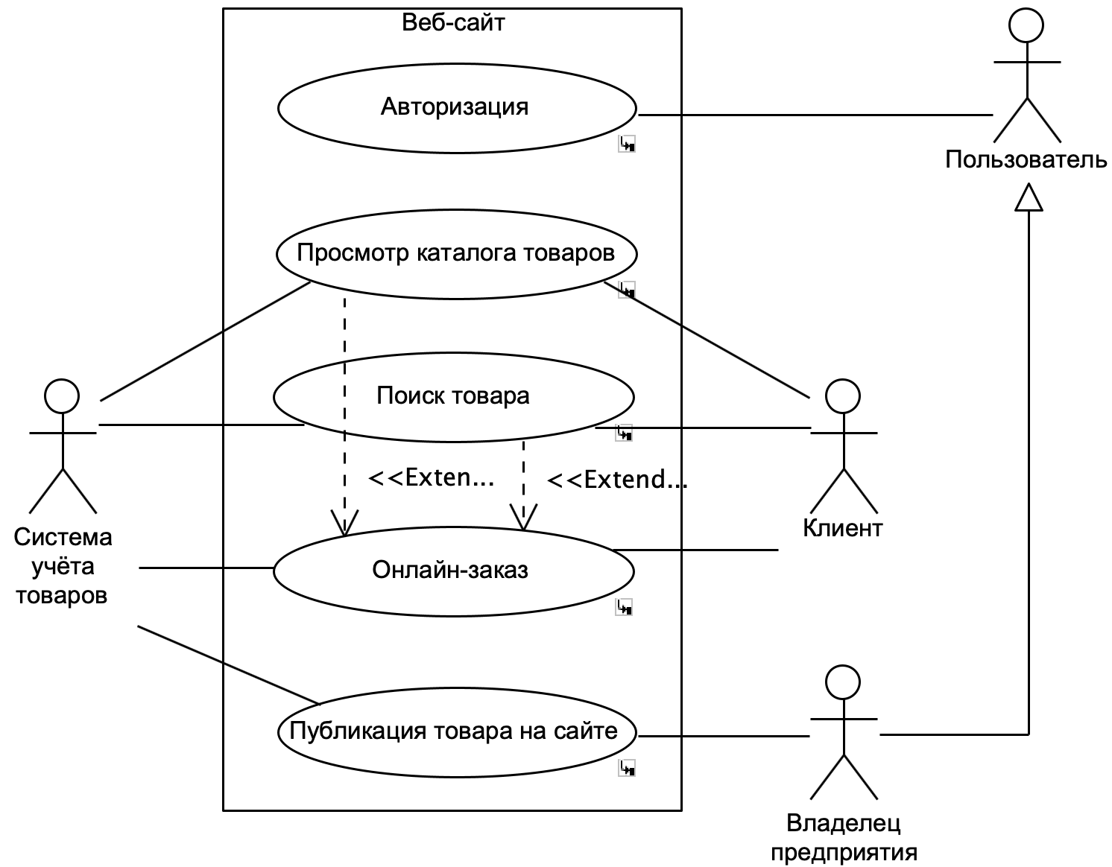
Системные прецеденты
Институт математики и компьютерных технологий
7

Slide 8
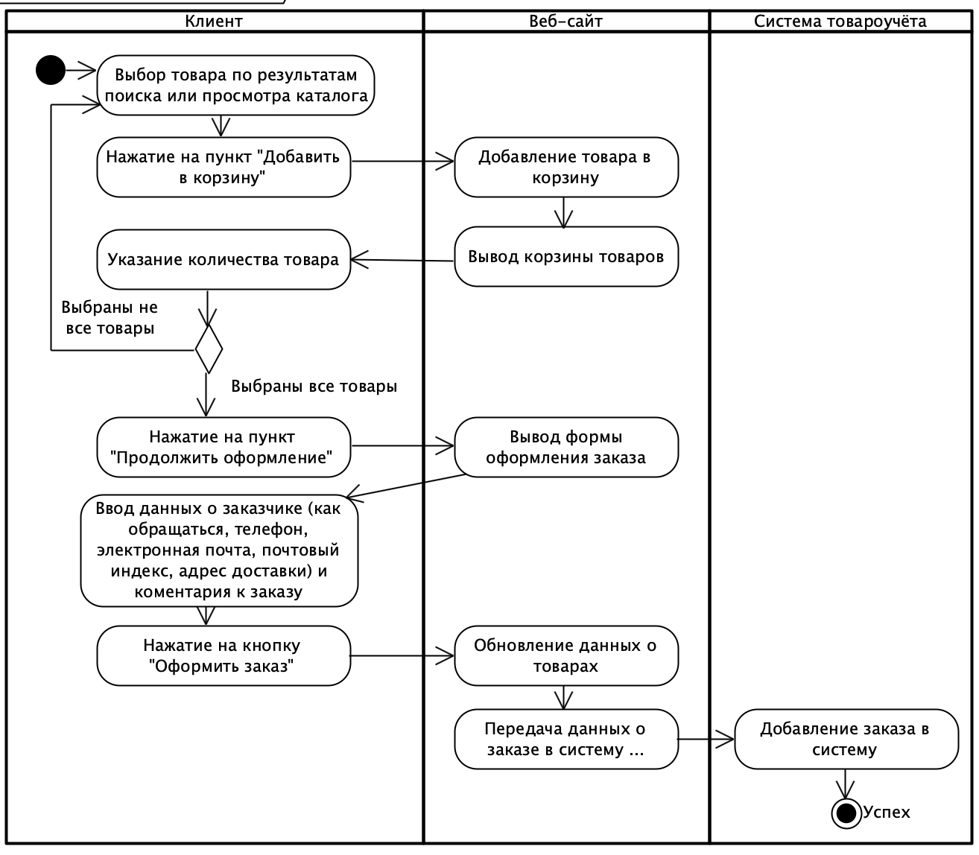
Системный прецедент «Онлайн заказ»
Институт математики и компьютерных технологий
8

Slide 9
Постановка задачи
Автоматизация онлайн-продаж с функциями просмотра каталога, поиска, оформления заказов и публикации товаров.
Веб-сайт, система учёта, базы данных клиентов и заказов.
Оформление заказов и поиск – в реальном времени, публикация товаров – по необходимости.
Система останавливается при сбоях или потере связи с базой данных.
Интеграция со складским учётом, обработкой заказов и клиентскими данными.
Владелец публикует товары, клиенты оформляют заказы, система обрабатывает позиции.
Клиент ищет и заказывает, система проверяет и регистрирует, владелец добавляет товары.
Институт математики и компьютерных технологий
9

Slide 10
Входная информация
Сообщения:
Данные для поиска товара.
Информация о заказах и клиентах.
Данные о товарах для публикации.
Структура:
Название и категория товара.
Контактные данные клиента.
Описание и изображения товара.
Источники:
Клиент, владелец, система учёта.
Институт математики и компьютерных технологий
10

Slide 11
Выходная информация
Сообщения:
Результаты поиска товаров.
Подтверждение оформления заказа.
Подтверждение публикации товара.
Структура:
Название и цена товара.
Статус товара (опубликован, в продаже, списан).
Уведомление о публикации.
Получатели:
Клиент (поиск, заказы).
Владелец (публикация товаров).
Институт математики и компьютерных технологий
11

Slide 12
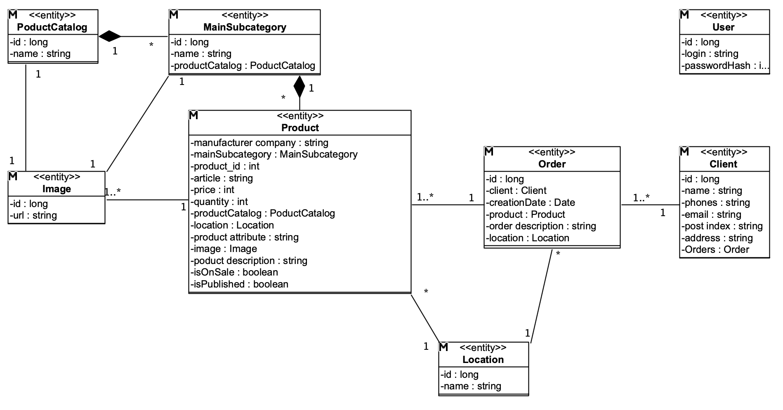
Диаграмма ключевых абстракций
Институт математики и компьютерных технологий
12

Slide 13
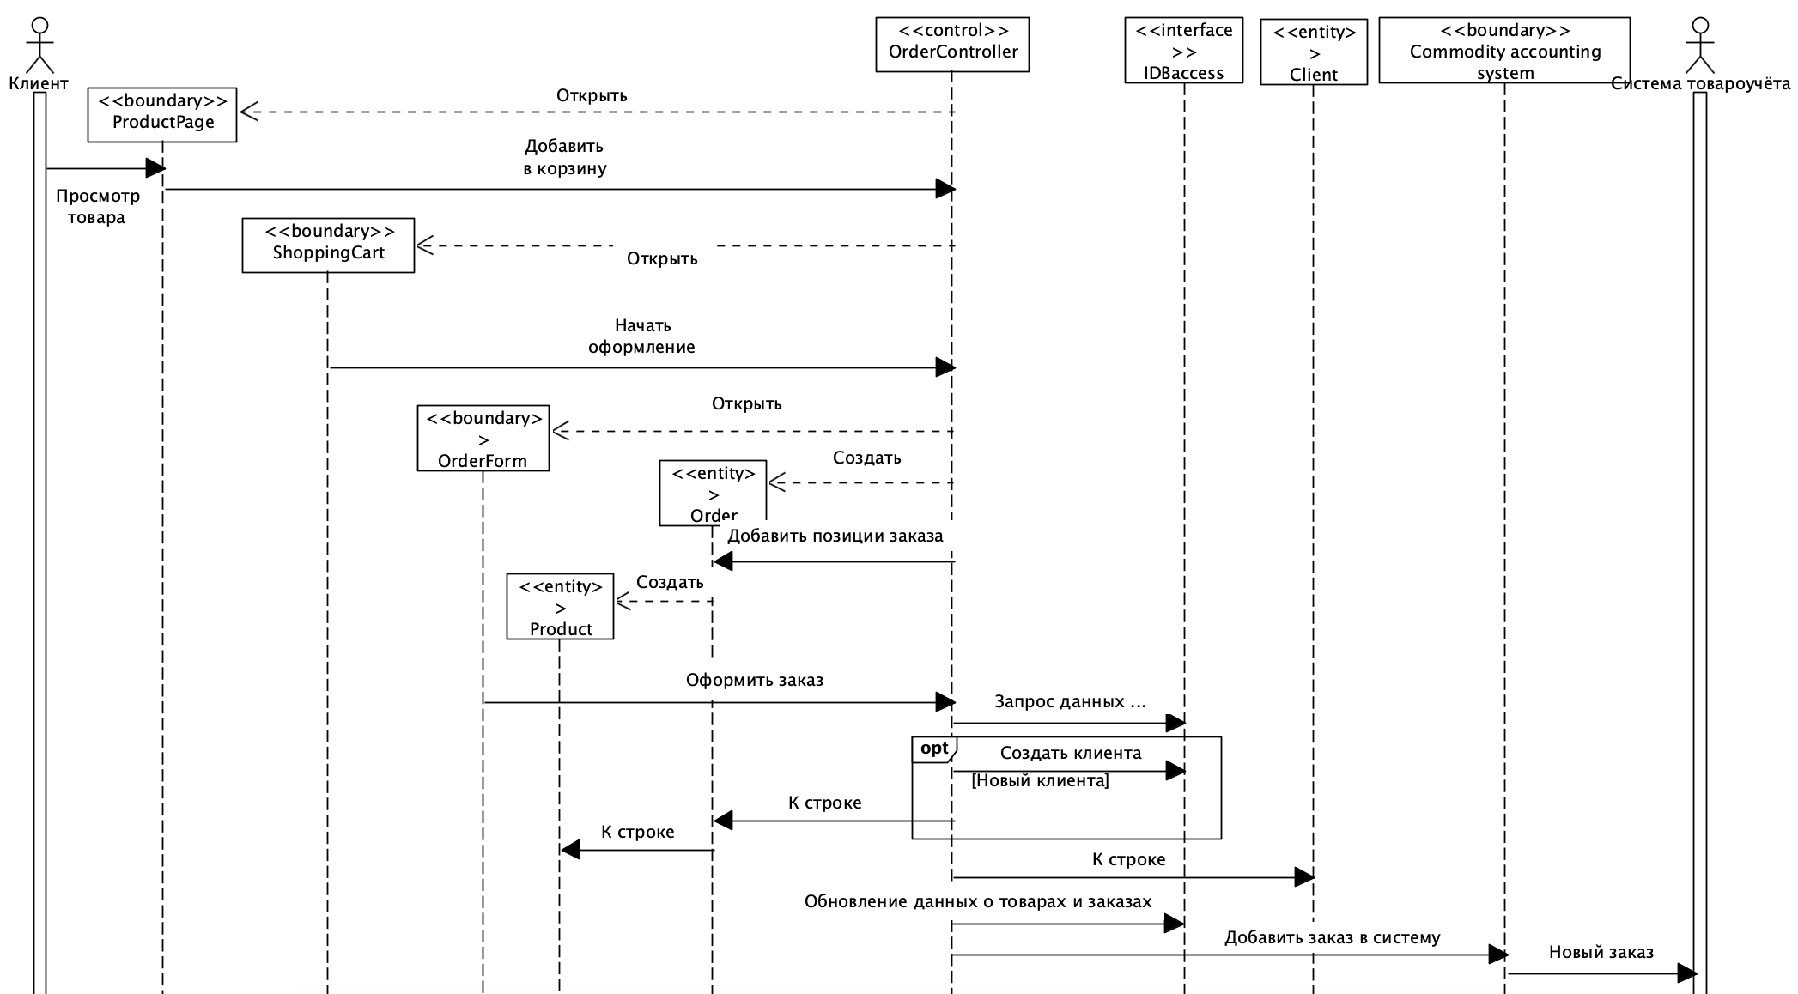
Диаграмма последовательности «Онлайн заказа»
Институт математики и компьютерных технологий
13

Slide 14
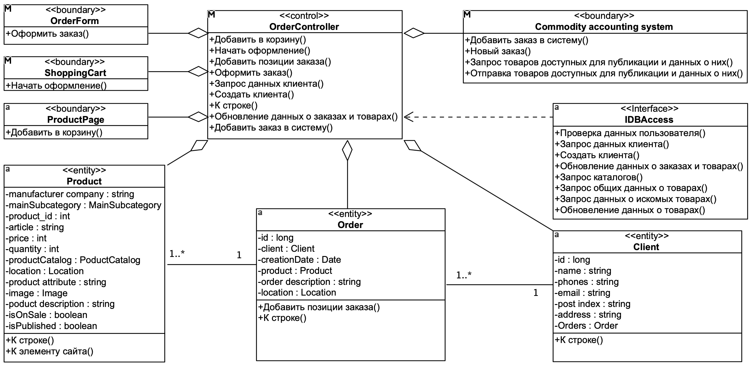
VOPC последовательности «Онлайн заказа»
Институт математики и компьютерных технологий
14

Slide 15
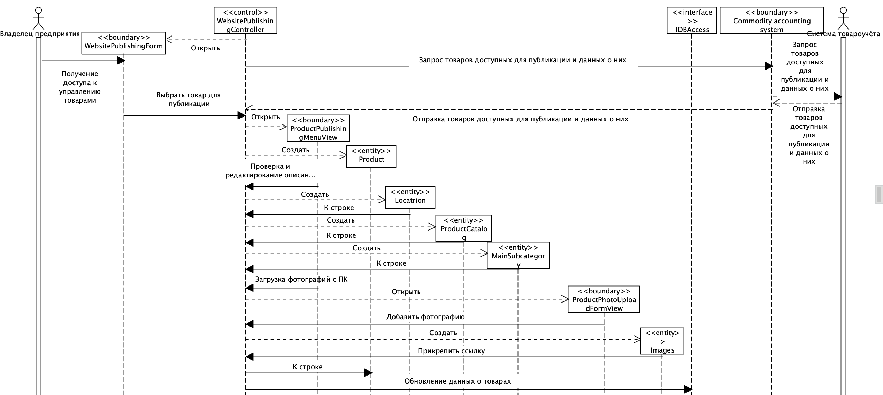
Диаграмма последовательности «Публикация»
Институт математики и компьютерных технологий
15

Slide 16
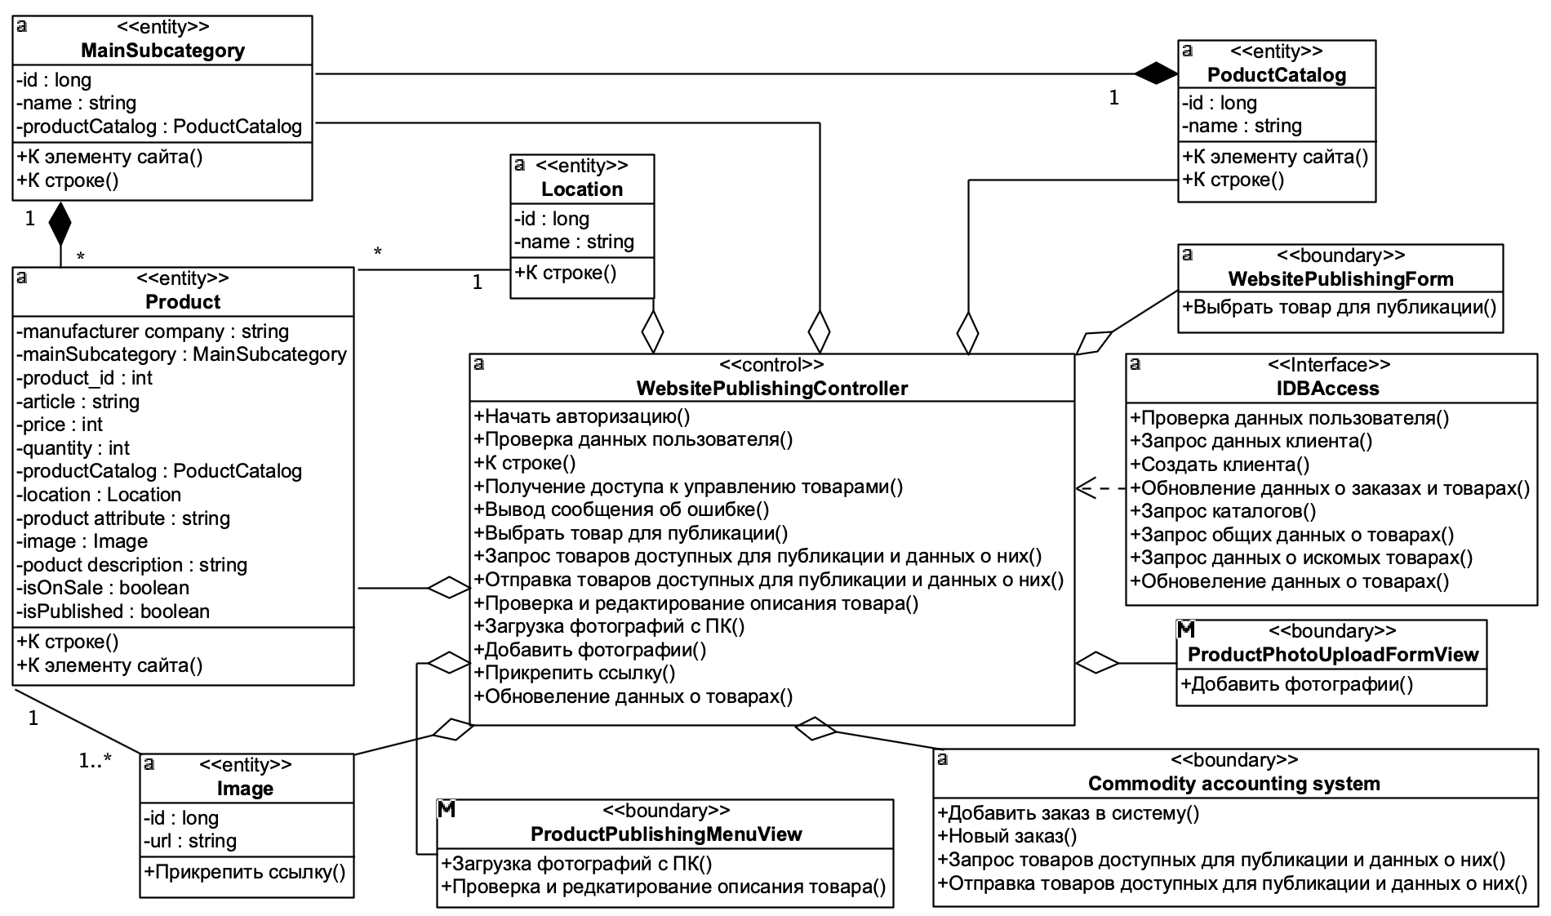
VOPC последовательности «Онлайн заказа»
Институт математики и компьютерных технологий
16

Slide 17
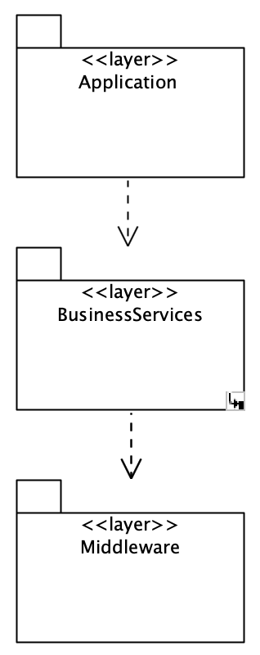
Архитектурные уровни
Институт математики и компьютерных технологий
17

Slide 18
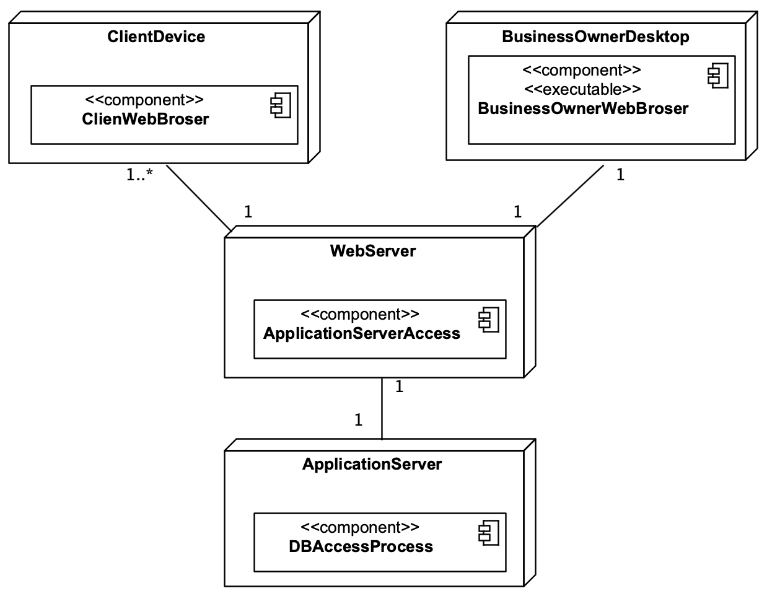
Диаграмма размещения
Институт математики и компьютерных технологий
18

Slide 19
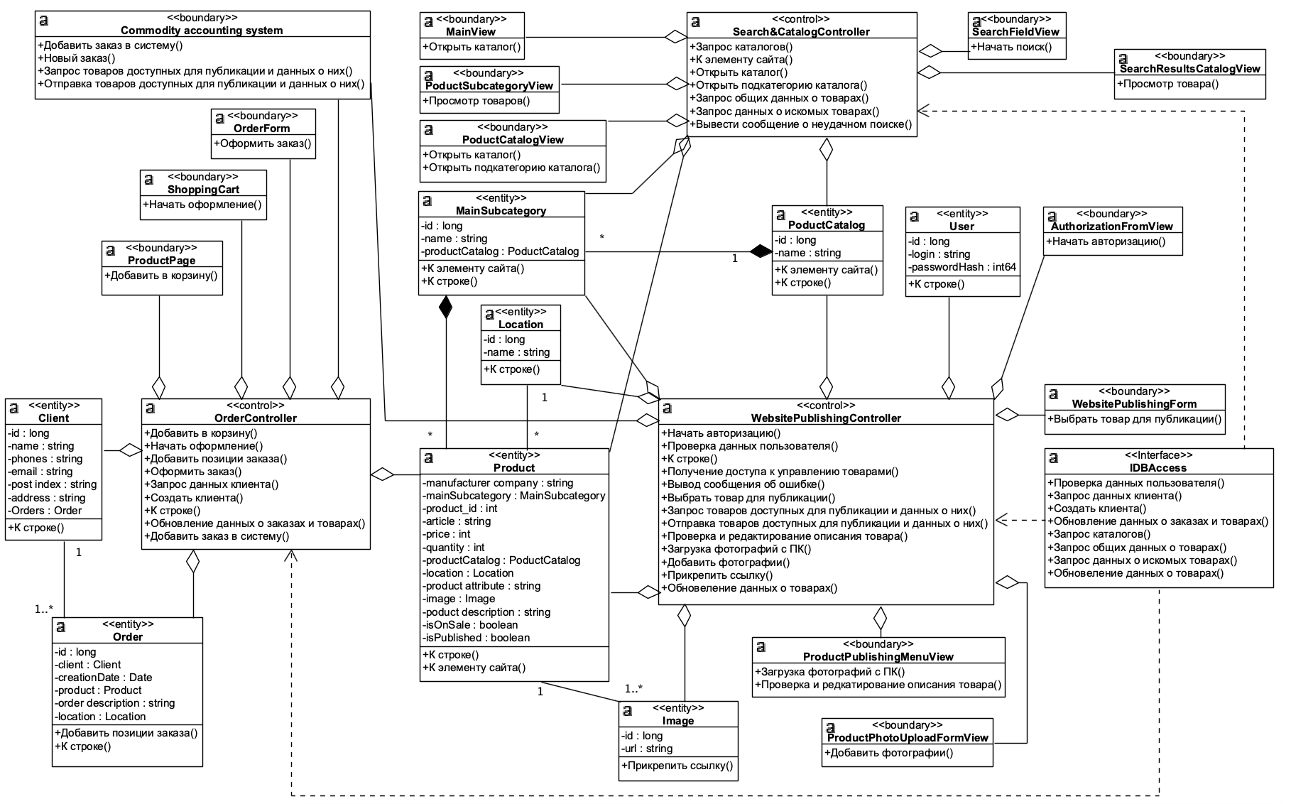
Проектные классы
Институт математики и компьютерных технологий
19

Slide 20
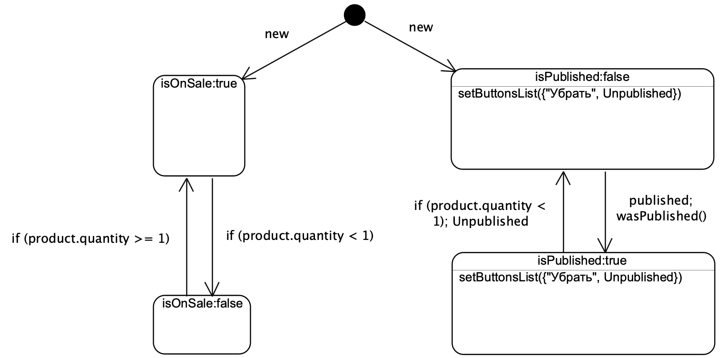
Состояния Product
Институт математики и компьютерных технологий
20

Slide 21
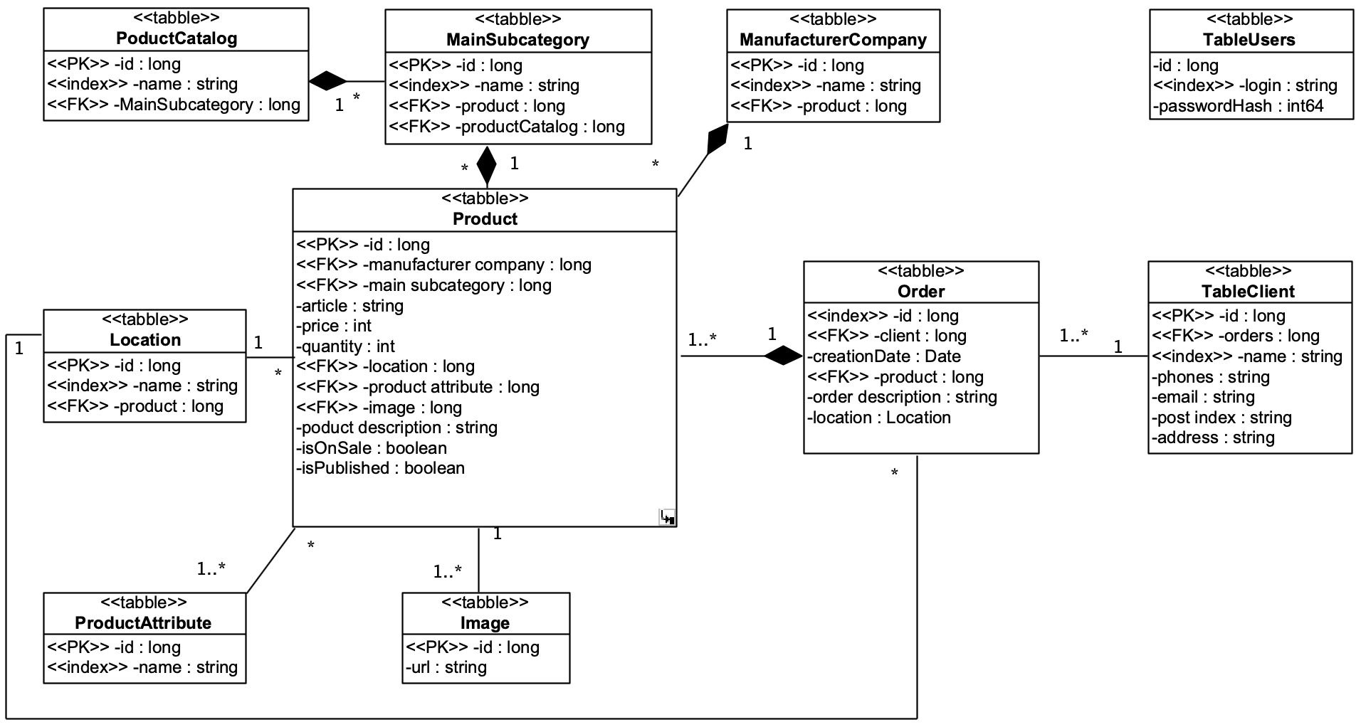
Таблицы базы данных
Институт математики и компьютерных технологий
21

Slide 22
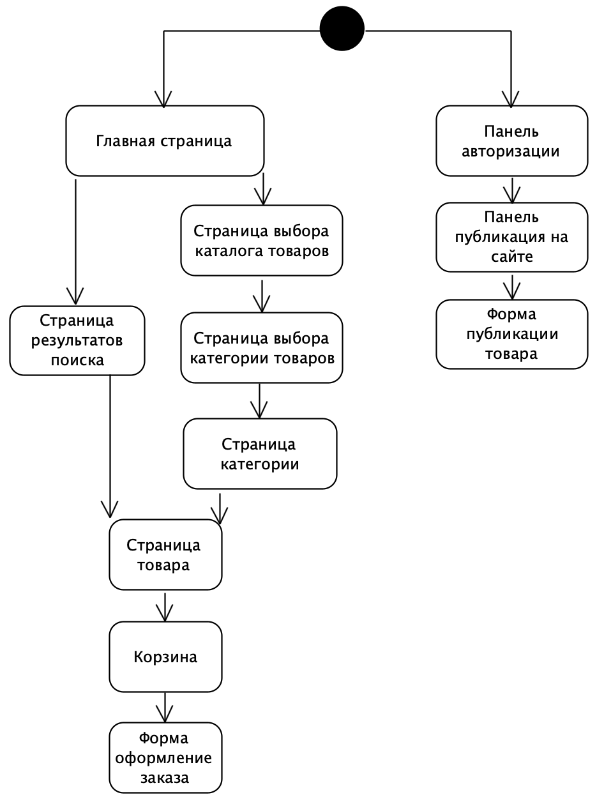
Навигация по интерфейсам
Институт математики и компьютерных технологий
22

Slide 23
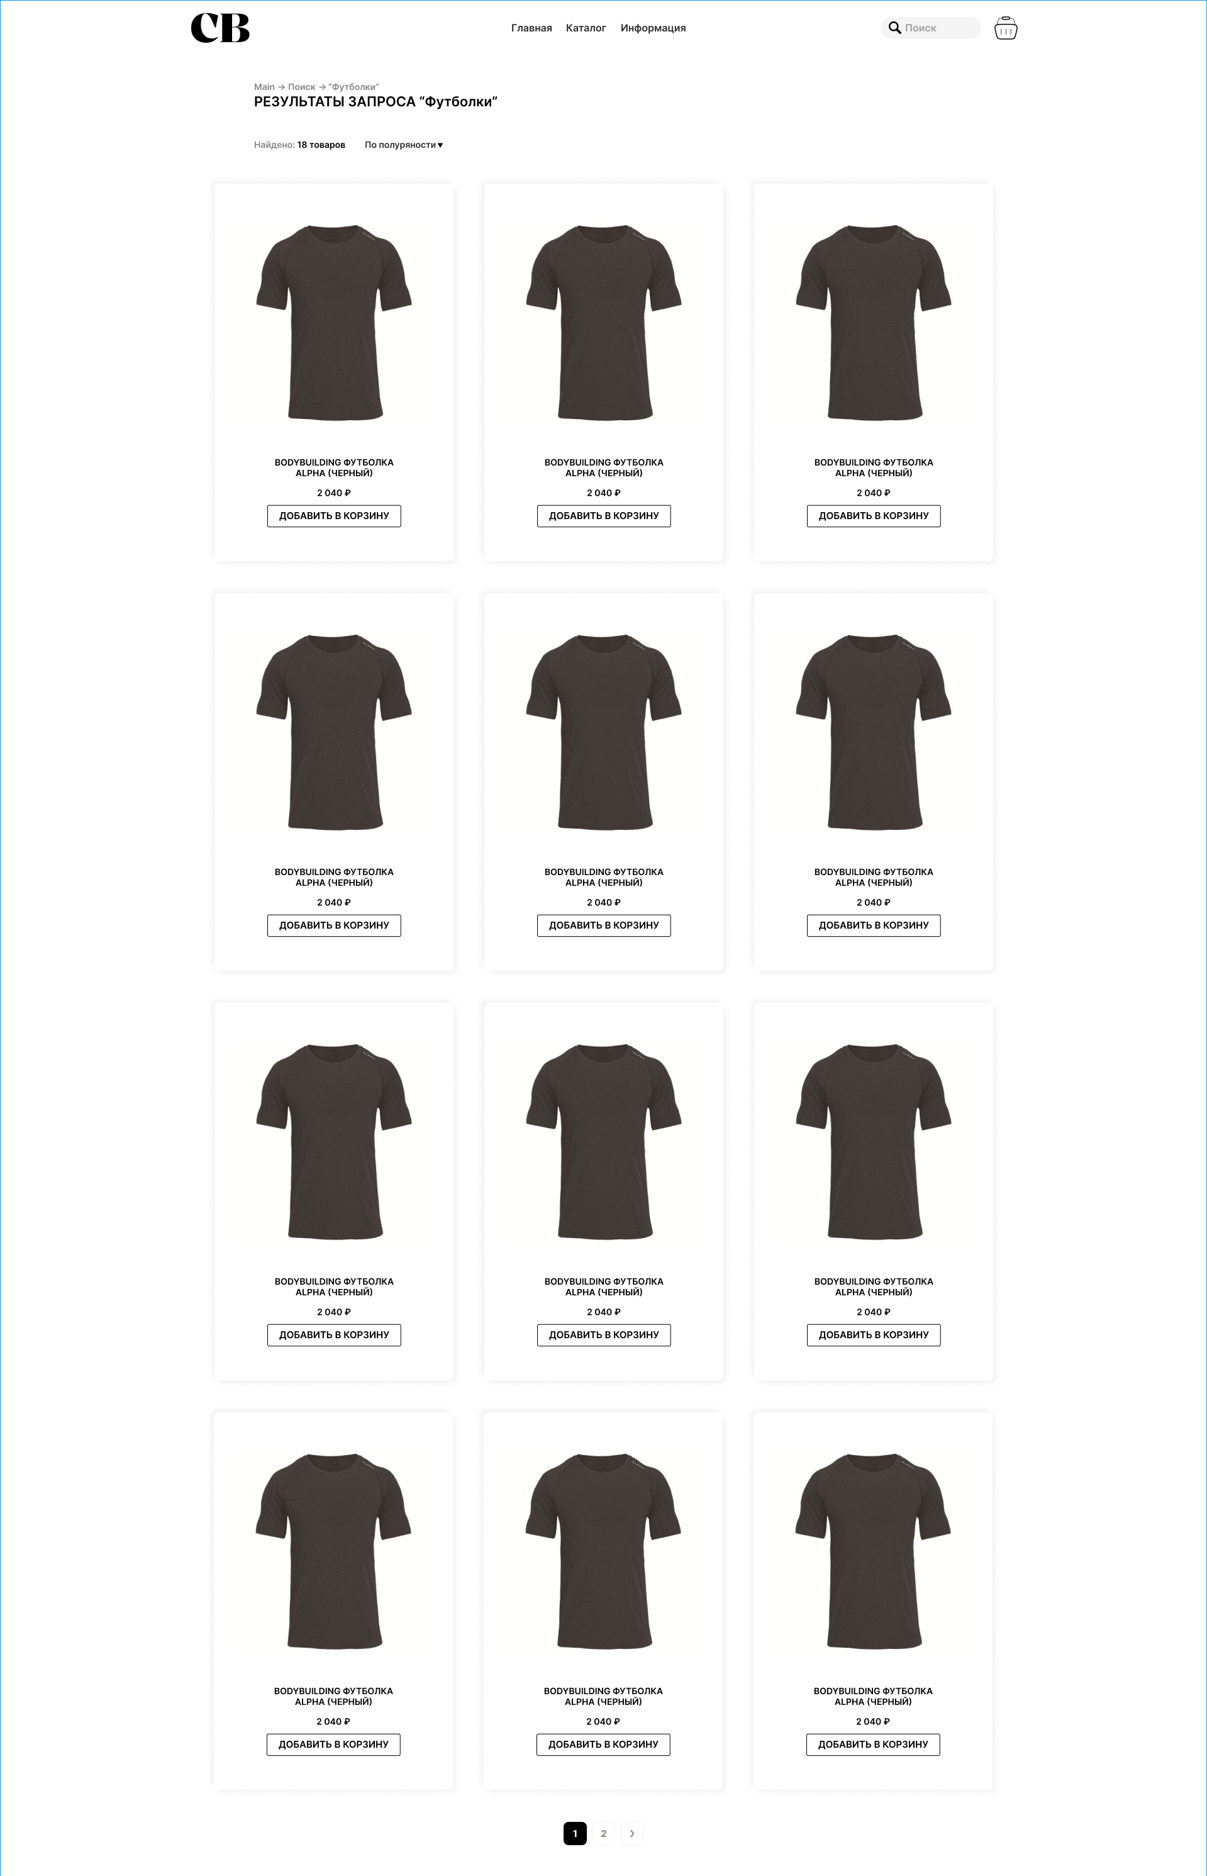
Окно «Страница результатов поиска»
Институт математики и компьютерных технологий
23

Slide 24
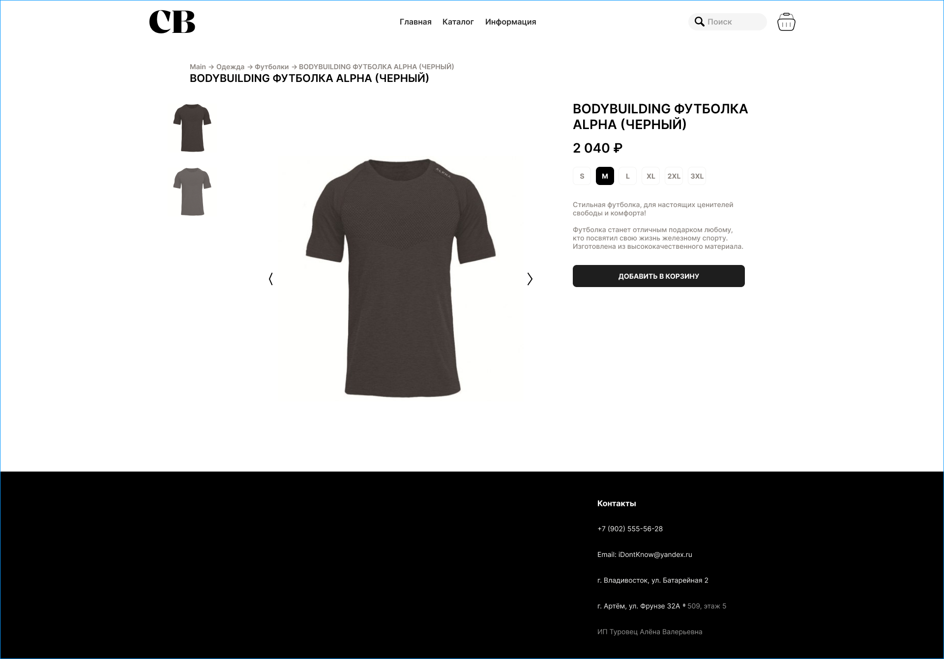
Окно «Страница товара»
Институт математики и компьютерных технологий
24

Slide 25
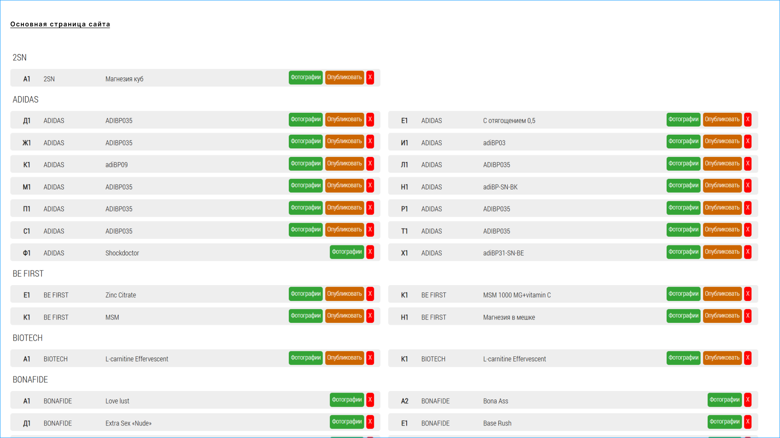
Окно «Панель публикации»
Институт математики и компьютерных технологий
25

Slide 26
Итог
Разработан план разработки системы для автоматизации онлайн-продаж спортивных товаров ИП «Туровец».
Архитектура включает классы: товары, заказы, клиенты, пользователи.
Система упростит продажи, снижает нагрузку и повышает эффективность.
Институт математики и компьютерных технологий
26

Slide 27
СПАСИБО ЗА ВНИМАНИЕ!

